Slide 1
Meijän MielenTaidot
MIELENTERVEYS JA TUNNETAIDOT

Slide 2
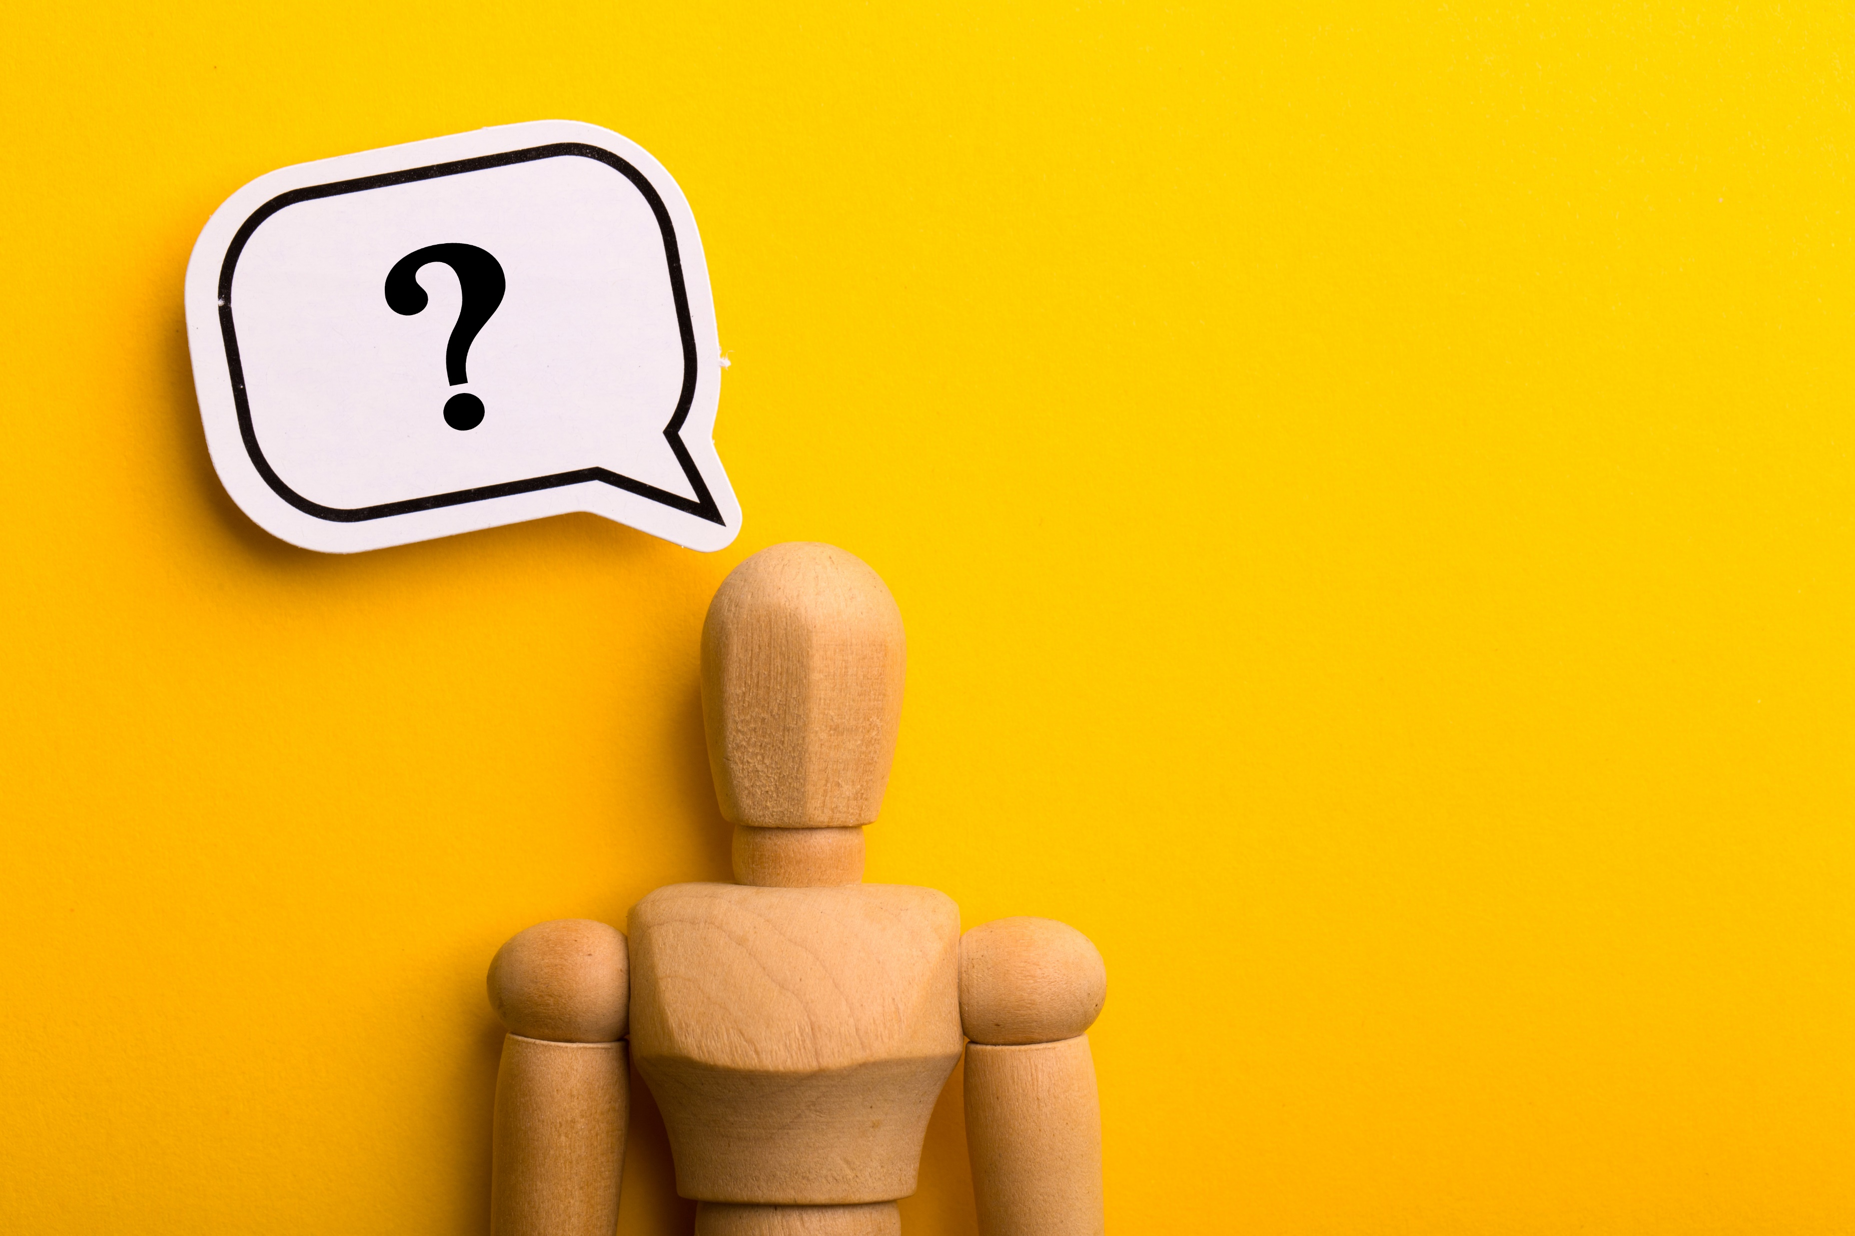
Mitä on mielenterveys?
Mitä sinulle tulee sanasta mielenterveys mieleen?​
Pohdi ja halutessasi voit kirjoittaa chattiin.
/

Slide 3
Mitä on mielenterveys?
Mielenterveys on käsite, jota on määritelty useilla eri tavoilla
Mielenterveyden määrittelyä on selitetty sekä psykodynaamiselta että biologiselta kannalta. Psykodynaamisuuden lähtökohtana on ollut traumaattinen menneisyyden kokemus, josta mieli saattaa vaurioitua. Biologisena lähtökohtana on taas se, että psyykkisen häiriön taustalla on aivojen fyysinen syy, johon auttaa lääke.
Kulttuurisidonnaisia sairauskäsityksiä mm. uudella ajalla yhteyttä Jumalaan pidettiin mielisairautena ja myöhemmin heitä noitina. 1800-luvulla Sigmund Freud nimesi hysterian naisten taudiksi.
https://mieli.fi/vahvista-mielenterveyttasi/mita-mielenterveys-on/mielenterveys-on-osa-hyvinvointia-ja-terveytta/

Slide 4
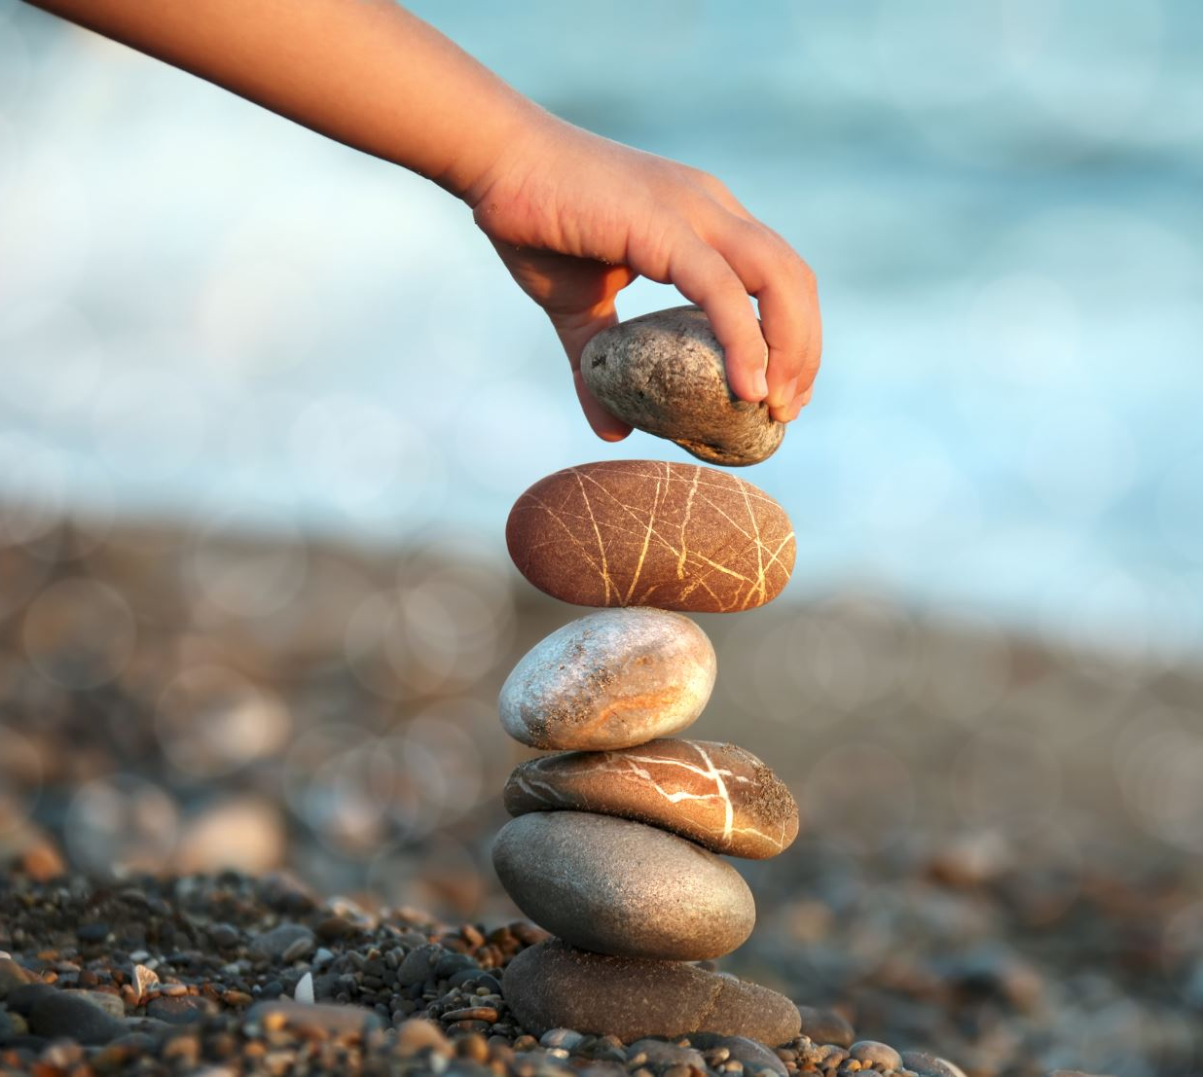
Mielenterveys ei ole staattinen tila, vaan muovautuu koko elämän ajan persoonallisen kasvun ja kehityksen myötä.
WHO (2013): Mielenterveys on hyvinvoinnin tila, jossa ihminen pystyy näkemään omat kykynsä ja selviytymään elämään kuuluvissa haasteissa sekä työskentelemään ja ottamaan osaa yhteisönsä toimintaan.

Slide 5
Mielenterveys on:
yhdistelmä kykyjä, vahvuuksia ja mahdollisuuksia,
yksilöllisiä valmiuksia kuten omanarvontuntoa, optimismia ja hallinnan tunnetta
itse koettua hyvänolon tunnetta,
tunne- ja vuorovaikutustaitoja,
kykyä kestäviin ja tyydyttäviin ihmissuhteisiin,
kehityskriisien ja muutosten onnistunutta läpikäymistä,
joustavuutta ja sinnikkyyttä eli psyykkistä resilienssiä haasteiden ja ongelmien kohtaamisessa,
kykyä käyttää tarvittaessa selviytymiskeinoja ja hakea apua,
kykyä huomata mielenterveyttä vahvistavia ja heikentäviä asioita eli mielenterveyden suoja- ja riskitekijöitä.

Slide 6
Vaikuttavia tekijöitä
KULTTUURISET ARVOT
MT- ONGELMIEN STIGMA
YHTEISKUNNALLISET RAKENTEET JA RESURSSIT
LAINSÄÄDÄNTÖ JA POLITTIINEN VAIKUTTAMINEN
SOSIAALISET TEKIJÄT JA KOKEMUKSET
OSALLISUUS JA VAIKUTTAMINEN
YKSILÖLLISET TEKIJÄT JA KOKEMUKSET
MIELENTERVEYSTAIDOT
MONINAISUUDEN ARVOSTUS
IHMISKÄSITYKSET JA VALLITSEVAT ARVOT
SOSIAALISET NORMIT
ASUMINEN
PALVELUIDEN LAATU JA SAAVTETTAVUUS
KOULUTUSJÄRJESTELMÄ
ASUMINEN
YHTEISKUNTAJÄRJESTELMÄ
LÄHTÖKOHDAT JA HENKILÖHISTORIA
ITSETUNTEMUS
AUTONOMIA
RESIELIENSSI
ELÄMÄN MIELEKKYYS JA MERKITYKSELLISYYS
YKSILÖIDEN VÄLINEN VUOROVAIKUTUS
SOSIAALISET VERKOSTOT
KUULLUKSI, NÄHDYKSI JA KOHDATUKSI TULEMINEN
YMPÄRISTÖ
Mitä kuuluu- koulutus? Jaksaa-jaksaa hanke 2019-2021

Slide 7
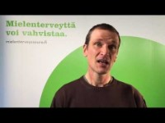

Slide 8
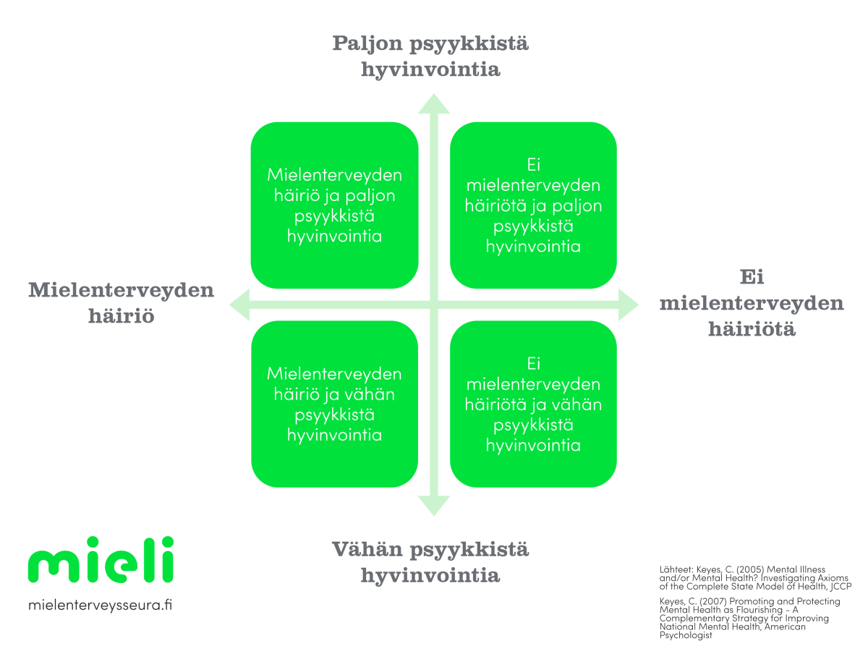
Mielenterveyden kaksi ulottuvuutta

Slide 9
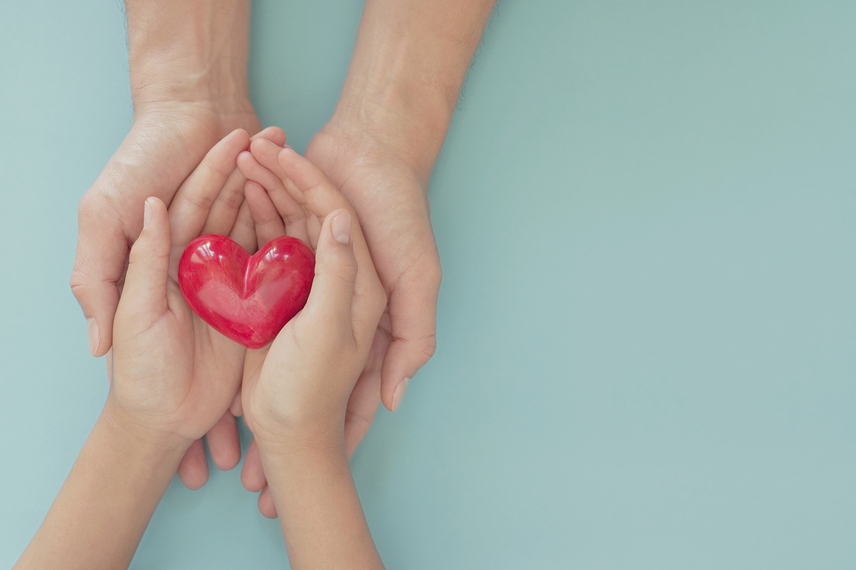
Jokainen voi tehdä paljon mielenterveytensä hyväksi pitämällä huolta psyykkisestä, fyysisestä, sosiaalisesta ja henkisestä hyvinvoinnistaan.
Mitkä asiat edistävät omaa mielenterveyttäsi?

Slide 10


Slide 11



TUNNETAIDOT AUTTAVAT RAKENTAMAAN OMAN NÄKÖISTÄ ELÄMÄÄ​
TUNNETAIDOT
HYVÄN MIELENTERVEYDEN PERUSTA
OSA VUOROVAIKUTUSTA
TUNTEIDEN SÄÄTELY JA ILMAISU
Hillitsemään itseä tarpeen mukaan
Ilmaisemaan ja säätelemään omia tunteita
Tunnistamaan omia tarpeita
Toimimaan jämäkästi silloin, kun omat rajat meinaavat ylittyä
Luomaan toimivia ihmissuhteita
Huolehtimaan omasta hyvinvoinnista
HUOM! Tunteiden säätely ei tarkoita kieltämistä, tukahduttamista tai manipulointia. Kaikki tunteet ovat tarpeellisia ja ne ovat osa elämää.

Slide 12
Mitä on tunnetaidot?
Kykyä nähdä mielekkyyttä
Yhteys omiin tunteisiin
Kyky ilmaista ja sanoittaa tunteita
Utelias avoimuus
Itsearvostus ja itseluottamus
Kyky sitoutua
Tunteiden säätely ja itsehillintä
Jämäkkyys ja omat rajat
Aloitekyky
Sisäinen motivaatio
Kielteisten ajatusmallien tunnistaminen
Empatia ja myötätunto
HUOM. TUNNETAITOJA VOI VAHVISTAA JA KEHITTÄÄ ERI ELÄMÄNVAIHEISSA.

Slide 13

Tunnetaitojen vahvistaminen
Kiinnitä huomiota tunteisiisi. Onko tunteiden tunnistaminen sinulle helppoa? Onko sinulla sanoja tunteille? Mikäli tunteiden tunnistaminen on vaikeaa, voit hyödyntää erilaisia tunnelistoja tunteiden sanoittamisen apuna.
Ovatko jotkin tunteet sinulle sallitumpia kuin toiset? Onko sinulla kiellettyjä tunteita, joita et salli itsesi kokea? Pyri suhtautumaan tunteisiin ilman arvottamista hyviin ja huonoihin, sallittuihin ja kiellettyihin. Tunteet itsessään eivät vahingoita ketään eikä niitä sen takia tarvitse kieltää itseltään.
Anna itsellesi lupa ilmaista kaikenlaisia tunteita. Mieti, miten voit tehdä sen vahingoittamatta itseäsi tai muita.
Etsi keinoja säädellä tunteitasi ja hillitä itseäsi tilanteissa, joissa tunteiden ilmaiseminen ei jostain syystä ole mahdollista tai suotavaa. Tämä ei kuitenkaan tarkoita tunteiden kieltämistä tai tukahduttamista. Viesti itsellesi, että olet huomannut tunteesi ja palaat siihen tarvittaessa myöhemmin.
Kohtele itseäsi arvostaen. Itsearvostus on tunnetaitojen perusta. Arvostava suhtautuminen itseä kohtaan mahdollistaa sen, että olet halukas kuuntelemaan tunteitasi ja ottamaan niiden välittämät viestit vastaan.
Suhtaudu tunteisiin viestintuojina. Tunteella on sinulle aina jotain kerrottavaa, ja ne pyrkivät ohjaamaan sinua oikeaan suuntaan elämässä.

Slide 14
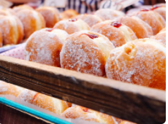
Oiva - Hillomunkit (oivamieli.fi)

Slide 15

Pystyitkö olemaan ajattelematta hillomunkkeja?
Kuinkahan käy, kun mielemme pukee ajatuksiksi ja tuntemuksiksi epämiellyttäviä asioita ja yritämme vastustaa niiden ajattelemista kaikin voimin?

Slide 16
LÄHTEET:
https://mieli.fi/vahvista-mielenterveyttasi/mita-mielenterveys-on/mielenterveys-on-osa-hyvinvointia-ja-terveytta/
https://yle.fi/aihe/artikkeli/2012/10/23/psyykkiset-hairiot
https://www.yeesi.fi/tietoa/materiaaleja/mita-kuuluu-materiaali/
Mielenterveyden kaksi ulottuvuutta. Mieli ry. https://www.youtube.com/watch?v=tFeXaAiRS2s
https://oivamieli.fi/hillomunkit.php’’
https://mieli.fi/fi/mielenterveys/itsetuntemus/tunnetaidot/tunnetaitojen-perusteet
https://www.yths.fi/terveystieto/mielenterveys/tunnetaidot/
Mielenterveys elämäntaitona. Mielenterveyden ensiapu 1.2019. MIELI Suomen Mielenterveysseura ry.

